Slide 1

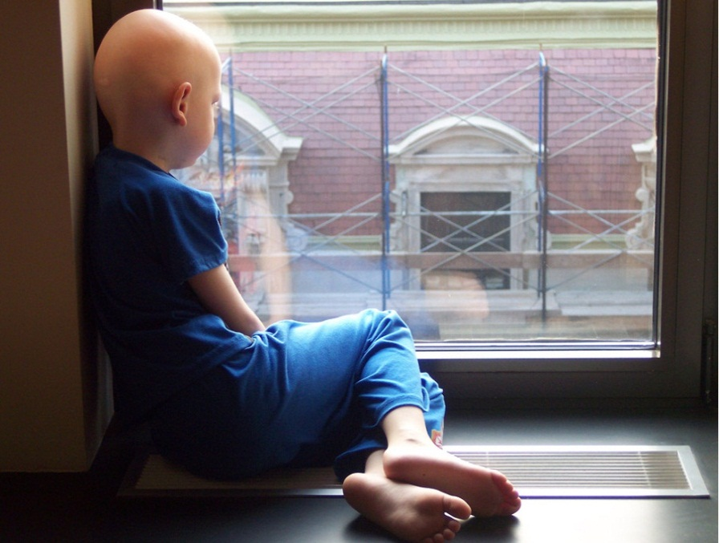
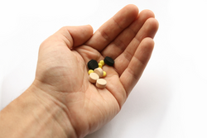
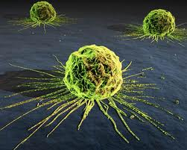
MEDICAMENTS ANTICANCERUX
Dr. DOUAOUI
Maitre assistant HU en pharmacologie

Slide 2
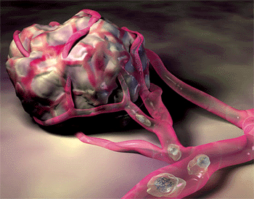
Définition du cancer
une maladie liée à la prolifération et la diffusion incontrôlée de cellules de l’organisme devenues anormales.

Slide 3
Définition d’une tumeur
Au début:
toute augmentation de volume localisé déformant un organe ou une partie du corps.
Actuellement:
Le terme de tumeur; synonyme:«néoplasme» ou «néoplasie»
une prolifération cellulaire excessive aboutissant à une masse tissulaire ressemblant plus ou moins au tissu normal homologue, ayant tendance à persister et à croître.
Notes:
Le terme « tumeur » désignait autrefois toute augmentation de volume localisé déformant un organe ou une partie du corps. Elle réunissait des lésions différentes :
• Des collections liquidiennes collectées dans une cavité préformée
• Des tuméfactions d’origine inflammatoire (pseudotumeur inflammatoire)
• Des hypertrophies tissulaires d’origine dystrophique (goitre)
• Des lésions liées à des désordres d’origine embryologique (dysembryoplasies)
La définition actuelle est plus restrictive et repose sur la notion d’homéostasie des tissus.
Le développement et la croissance d’un tissu ou d’un organe sont conditionnés par des processus complexes permettant la régulation des différentes étapes de la vie d’une cellule : la prolifération, la différenciation, la sénescence et la mort cellulaire programmée. Tous ces phénomènes sont aussi mis en jeu lors du renouvellement des cellules dont la durée de vie est limitée. Au sein d’un tissu, l’équilibre entre ces processus est à l’origine de l’homéostasie tissulaire. Les anomalies de cette homéostasie, par augmentation de la prolifération et/ou diminution de la mort cellulaire, sont à l’origine de l’accumulation des cellules aboutissant à la formation d’une tumeur macroscopiquement visible.
Le terme de tumeur (synonyme : « néoplasme » ou « néoplasie ») désigne actuellement une prolifération cellulaire excessive aboutissant à une masse tissulaire ressemblant plus ou moins au tissu normal homologue (adulte ou embryonnaire), ayant tendance à persister et à croître, témoignant de son autonomie biologique.

Slide 4
Caractéristiques d’une tumeur
Prolifération cellulaire excessive
Une tumeur polyclonale.
• Une tumeur oligoclonale.
• Une tumeur monoclonale
Masse tissulaire ressemblant plus ou moins à un tissu normal
Différenciation tumorale
Tendance à persister et à croître
autonomie biologique
- résister aux signaux externes d’inhibition de la croissance (immortalisation)
- infiltrer les tissus adjacents et constituer une angiogenèse.
Notes:
- C’est la notion de clonalité. Un clone est un ensemble de cellules dérivées d’une seule cellule initiale.
• Une tumeur se développant à partir d’un groupe de cellules est dite polyclonale.
• Une tumeur se développant à partir de quelques cellules est dite oligoclonale.
• Une tumeur se développant à partir d’une seule cellule est dite monoclonale
- plus la fonction et la structure tumorales se rapprochent de la fonction et de la structure normale du tissu normal, plus la tumeur est dite différenciée.
- La prolifération tumorale se poursuit après la disparition du « stimulus » qui lui a donné naissance

Slide 5
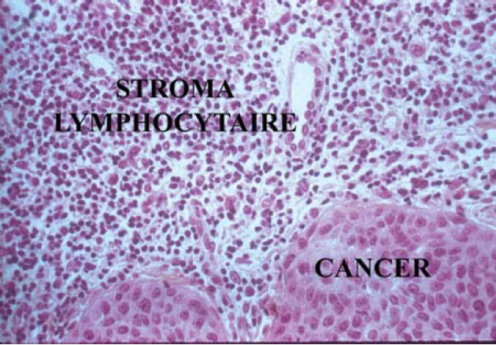
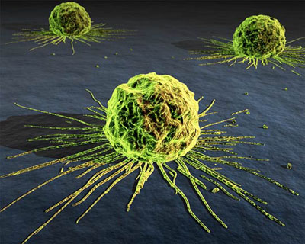
Composition d’une tumeur
Cellules tumorales = cellules prolifératives anormales
Un tissu de soutien (=stroma) : cellules et substances extra-cellulaires, dans lesquelles passe la vascularisation tumorale.

Slide 6
Nomenclature des tumeurs
Racine | Suffixe | Terme
Adén- de adenos = glande : tumeur (à différenciation) glandulaire | - ome: T.bénigne ex : adénome | Carcinome: une tumeur maligne épithéliale
Angio- : tumeur à différenciation vasculaire | - atose: tumeurs multiples du même type histologique Ex : papillomatose | Sarcome: tumeur maligne conjonctive
lipo- : tumeur à différenciation adipocytaire | -blastome: tumeur embryonnaire ex: néphroblastome neuroblastome).
Exceptions:
lymphome et de mélanome désignent toujours des tumeurs malignes
Notes:
La nomenclature suit une terminologie précise. Un nom de tumeur se compose d’une racine et d’un suffixe et peut être associé à un adjectif.
Une papillomatose: est une affection caractérisant une élévation de la surface d'un tégument ou d'un tissu biologique (comme la peau ou une muqueuse) causée par l'hyperplasie et l'élargissement des cellules papillaires.
Une forme de papillomatose peut être provoquée par une variété de papillomavirus dont la manifestation la plus caractéristique est la verrue.

Slide 7
Classification des tumeurs
1. Selon le degré de différenciation
Bien différenciée
Peu différenciée
Indifférenciée (Anaplasique)
2. Selon la bénignité et malignité
Tumeur bénigne
Tumeur maligne
Notes:
La tendance d’une tumeur à ressembler à un tissu normal ou embryonnaire définit la différenciation tumorale. La tumeur est dite :
• Bien différenciée, lorsqu’elle ressemble nettement et de façon homogène au tissu normal.
• Peu différenciée lorsque la ressemblance est lointaine ou focale.
• Indifférenciée, ou anaplasique (ex : carcinome indifférencié défini comme une tumeur à différenciation épithéliale dont il est impossible de préciser la différenciation glandulaire ou malpighienne).

Slide 8
Critères de distinction entre tumeurs bénignes/malignes

Slide 9
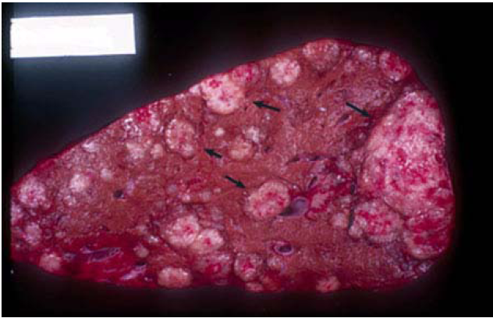
Caractères macroscopiques d’une
tumeur maligne
Métastase hépatique (macroscopie)
Nodules multiples (flèches), assez bien limités

Slide 10
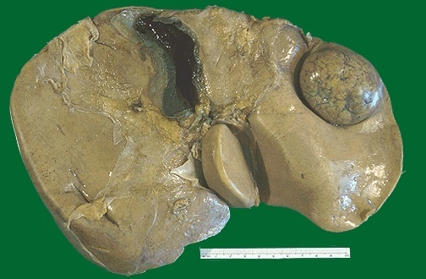
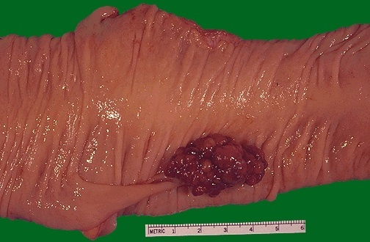
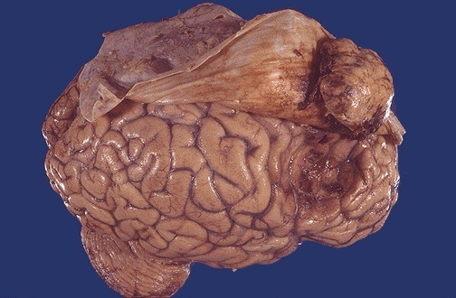
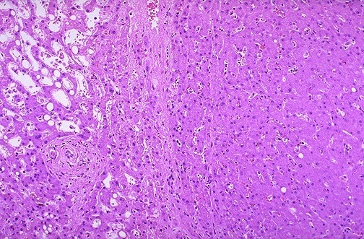
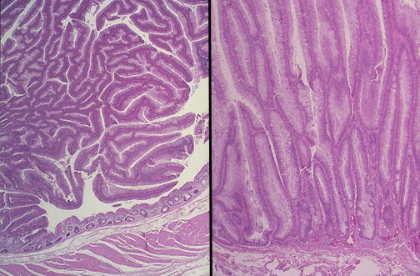
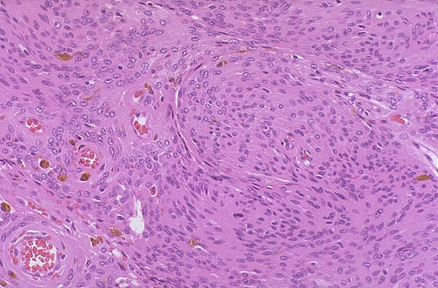
ADÉNOME DU FOIE
formation nodulaire bien encapsulé
POLYADÉNOME COLIQUE
Formation tumorale pédiculée
MENINGIOME
Caractères macroscopiques et histolologiques des
tumeurs bénignes
MICROSCOPIE DE POLYADENOME du foie
MICROSCOPIE DE POLYADENOME COLIQUE
MICROSCOPIE D’UN MENINGIOME

Slide 11
À quoi sont dus les cancers ?
une mauvaise hygiène de vie
exposition à certains éléments de l'environnement
Pollution,
Certains produits chimiques cancérigènes,
Certains médicaments,
Radiations,
Les expositions professionnelles
présence dans l'organisme de virus dits "oncogènes"
Le virus de l'hépatite B
prédispositions génétiques
le rétinoblastome,
- certains néphroblastomes pédiatriques,
- le cancer familial de la thyroïde médullaire.
Notes:
Les événements conduisant à la formation d'une lésion capables de cancériser une cellule sont en nombre non négligeables mais dans la grande majorité des cas, on estime que la réparation ou le suicide (ou apoptose) se produit. Lorsqu'une cellule se cancérise, dans la grande majorité des cas encore, d'autres systèmes de sécurité interviennent au niveau de l'organisme notamment le système immunitaire qui veille en permanence de façon à éliminer les cellules qui ne correspondent pas ou plus à une catégorie répertoriée et autorisée.
L'événement initial, c'est-à-dire l'altération d'une cellule, peut être la conséquence:
d’une mauvaise hygiène de vie: abus d'alcool, de drogues, de tabac, de matières grasses.
Le tabagisme est la cause principale de survenue d'un cancer du poumon.
L'interaction alcool-tabac multiplie les risques de cancers de la bouche, du pharynx, du larynx, de l'œsophage, de la vessie.
Les comportements alimentaires pourraient favoriser la survenue d'un tiers des cancers par une consommation élevée en graisses ou insuffisante en fibres
exposition à certains éléments de l'environnement :
de la présence dans l'organisme de virus dits "oncogènes": Ce sont des virus qui viennent intégrer leur génome dans celui d'un des gènes clefs de la cellule, en perturbant le fonctionnement normal. Celui ci devient alors un oncogène. Ce mécanisme est historiquement celui qui a permis de découvrir les oncogènes, mais c'est un mécanisme relativement rare par rapport aux autres agents. Le virus de l'hépatite B est susceptible de donner chez l'homme des cancers.
prédispositions génétiques:1 Français sur 60 a un risque héréditaire de développer un cancer. On sait que les membres d'une famille qui comporte une personne jeune atteinte du cancer du côlon, de l'ovaire ou du sein, ont deux à quatre fois plus de risque de développer un cancer de même type.

Slide 12
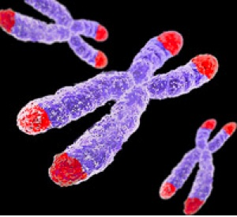
Les gènes qui contrôlent les mouvements "démographiques" cellulaires
inhibiteurs de la division cellulaire
Les télomères
Gène Bim (pro-apoptotique)
Le gène p53
Anti-oncogènes
virus.
Amplification du gène.
translocation.
délétion de nucléotides
Proto-oncogènes
Oncogènes
- facteurs de croissance
- récepteurs des GF
protéines de transduction
régulation du métabolisme…
Protéine qualitativement ou
quantitativement anormale.
Notes:
- Il y a deux sortes de gènes qui contrôlent les mouvements "démographiques" (interviennent dans le contrôle de la division, de la différenciation cellulaire, de l'apoptose et de la réparation de l'ADN.) des cellules : les proto-oncogènes et les anti-oncogènes
- Physiologiquement, les proto-oncogènes (gène cellulaire normal qui va être muté en oncogène dans la cellule tumorale.) ont une action stimulatrice sur la division cellulaire (ils codent des facteurs de croissance, les récepteurs des facteurs de croissance, les protéines impliquées dans la transduction du signal, et jouent un rôle important dans la prolifération, la régulation du métabolisme et la différenciation cellulaire.)
Conversion:
1- intervention virale :
- Un virus qui pénètre dans la cellule peut apporter un élément activateur -oncogène (mutation par insertion).
2- Amplification du gène : la cellule maligne comporte plusieurs copies du gène.
3- Par translocations mettant l’oncogène prés d’un gène activateur.
4- Par délétion de quelques nucléotides (mutation ponctuelle) ou d’une grande partie du gène, ce qui aboutit par exemple à l’élimination de l’élément inhibiteur du gène.
Un oncogène étant un gène de structure altérée, il produit alors une protéine anormale ou des quantités anormales d’une protéine de structure normale
Les gènes suppresseurs de tumeurs ou anti-oncogènes : A l'état normal les gènes suppresseurs se comportent comme des inhibiteurs de la division cellulaire
Les télomères ou extrémités des chromosomes, servent de capsules ou capuchons (casques) de protection de nos chromosomes, et ainsi empêchent leur dégradation. Un télomère est une région hautement répétitive, donc non codante d’ADN à l’extrémité d’un chromosome.
A chaque fois qu’un chromosome est dupliqué, c.à.d à chaque division, le complexe enzymatique de l’ADN polymérase s’avère incapable de copier les derniers nucléotides, et les télomères vont ainsi raccourcir. Et plus on avance en âge plus les télomères raccourcissent. Les télomères n’empêchent pas les molécules d’ADN d’êtres raccourcies par des réplications successives; ils ne font que retarder l’érosion des gènes près des extrémités des molécules d’ADN.
le gène de la protéine P53
Lors de la transcription des gènes chaque erreur rencontrée induits la synthèse de la P53 qui s’accumule au niveau nucléaire et interrompt le processus de réplication permettant aux enzymes de réparation d’agir et réparer l’ADN, en cas d’échec elle déclenche des gènes suicides (Gène Bim) conduisant à la destruction de l’ADN et la mort cellulaire
Si cette protéine est défaillantes, les erreurs d’ADN vont s’accumuler jusqu’à donner naissance à une cellule cancéreuse

Slide 13
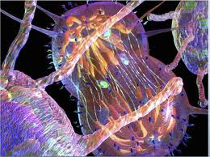
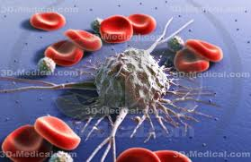
La cellule cancéreuse
perte de fonction
prolifération incontrôlée
Invasivité
Métastase
Immortalisation
transplantabilté
Autonomie biologique, et production de :
    facteurs de croissance
    activateurs du plasminogène
    protéases.

Slide 14
Les antinéoplasiques

Slide 15
Buts du traitement anticancéreux
Curatif
Eliminer toutes les cellules cancéreuses
Restaurer une santé normale
Guérir le plus vite possible et avec le moins d’effets secondaires
Palliatif
Tenter de réduire la taille et le nombre des tumeurs
Traiter la douleur et autres symptômes
“Prolonger la vie”
Améliorer la qualité de vie
Notes:
Eliminer toutes les cellules cancéreuses (à la différence de la chimiothérapie anti bacterienne, il est impossible de compter sur la réponse immunitaire pour prendre en charge et détruire les cellules qui ne le seraient pas par le traitement).

Slide 16
Les differents traitements du cancer
Chirurgie
Radiothérapie
Traitement
de support
Thérapie
mutimodale
Hormonothérapie
Immunothérapie
Chimiothérapie
Approches thérapeutiques
Trt néoadjuvant
Trt primaire
Trt adjuvant
Chimiothérapie
Chirurgie
Radiothérapie
Diagnostic
et/ou
Chimiothérapie
Hormonothérapie
Radiothérapie
Hormonothérapie
Temps

Slide 17
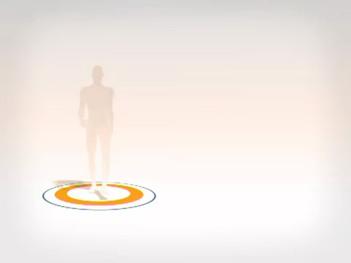

Slide 18
Chimiothérapie dans le traitement du cancer
➢ Définition
Une substance antitumorale (anticancéreuse, antinéoplasique, cytotoxique) se définit comme une substance cytotoxique qui détruit sélectivement les cellules transformées
➢ Problèmes

Slide 19
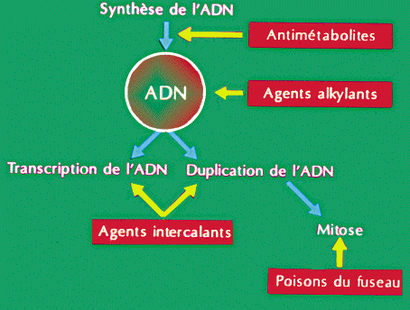
Mécanismes d’action des cytotoxiques

Slide 20
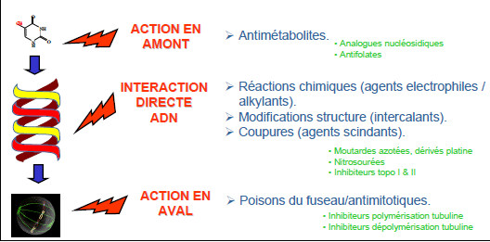
Mécanismes d’action des cytotoxiques
Anti-métabolites
Inhibiteurs enzymatique (topo-isomérases I)
d
Réactions chimiques (alkylants)
Modifications de structure (agents intercalants)
Coupures (agents scindants)
F
F
Poisons du fuseau (Antimitotiques)

Slide 21
I. Les agents réagissant directement avec l’ADN
alkylants
Intercalants
scindants

Slide 22
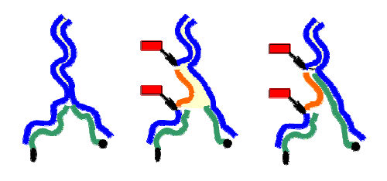
I. Les agents réagissant directement avec l’ADN
1. Alkylants et apparentés
Inhibition de la transcription et la réplication des régions d’ADN atteintes en créant des ponts entre 2 chaînes d’ADN.
Remplacement d’un proton par un radical alkyl (alcoyl)
Cassure
Dégradation
Mort cellulaire

Slide 23
I. Les agents réagissant directement avec l’ADN
1. Alkylants et apparentés
LES MOUTARDES d’AZOTE | CHLORAMBUCIL CYCLOPHOSPHAMIDE
ETHYLENES-IMINES | THIOTEPA
LES NITROSO-UREE | LOMUSTINE CARMUSTINE
ORGANOPLATINES | CISPLATINE
AUTRES | MITOMYCINE PIPOBROMAN

Slide 24
I. Les agents réagissant directement avec l’ADN
2. Les intercalants
Molécules de structure chimique plane s’intercalent entre deux brins d’ADN
inhibiteurs de la topo-isomérase-II et entrainent des cassures mono et bi-caténaires.
génération de radicaux libres qui vont altérer chimiquement l’ADN
altèrent la réplication et la transcription de l’ADN

Slide 25
I. Les agents réagissant directement avec l’ADN
2. Les intercalants

Slide 26
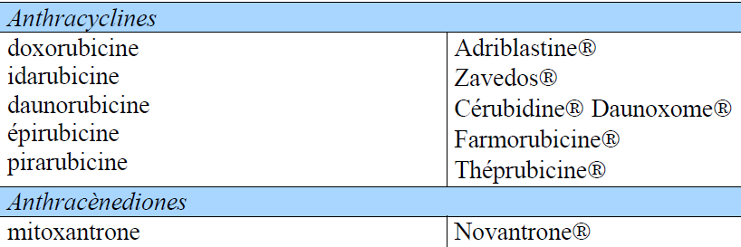
I. Les agents réagissant directement avec l’ADN
2. Les intercalants

Slide 27
I. Les agents réagissant directement avec l’ADN
3. Agents scindants
La Bléomycine (Antibiotique) en présence d’O2, de fer et d’agent réducteur (type fonction SH) provoque la formation de radicaux libres qui induisent de multiples cassures de l’ADN (altération).
Il y a inhibition de la synthèse et de la transcription de l’ADN.

Slide 28
II. Les agents réagissant indirectement avec l’ADN
A/ inhibiteurs de la topo-isomérase I :
B/ Les antimétabolites:
  1. Antifoliques: (méthotrexate et raltitrexed).
  2. Antipyrimidines:
  3. Antipuriques:
agents tubulo-affine : (Poison du fuseau) antimitotiques
En amont :
En aval :

Slide 29
II. Les agents réagissant indirectement avec l’ADN
En amont :
A/ inhibiteurs de la topo-isomérase I :
Irinotécan Topotécan
L'inhibition de l'enzyme par formation d’un complexe ternaire ADN-enzyme-inhibiteur bloque la progression de la réplication.

Slide 30
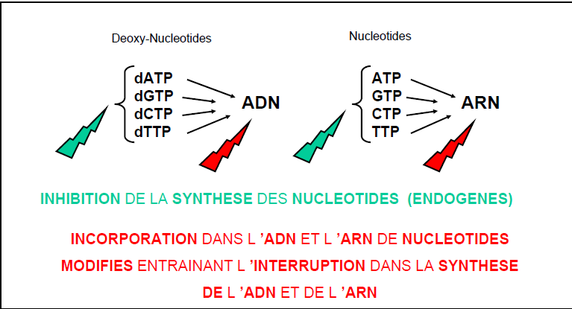
II. Les agents réagissant indirectement avec l’ADN
En amont :
B/ Les antimétabolites:
- Inhibition d’une ou de plusieurs étapes de synthèse d’acide nucléique.
- Analogie structurale avec les bases pyrimidiques ou puriques ou l'acide folique.

Slide 31
II. Les agents réagissant indirectement avec l’ADN
B/ Les antimétabolites:
En amont :
Anti-pyrimidiques
Anti-puriques
- 5-FU
- Cytarabine
- Gemcitabine
Anti-folates
- Thioguanine
- Pentostatine
- Cladribine
- Fludarabine
MTX
Raltitrexed

Slide 32
II. Les agents réagissant indirectement avec l’ADN
B/ Les antimétabolites:
En amont :
1. Anti-pyrimidiques
- 5-Fluorouracil (5-FU) : Inhibition de la thymidylate synthétase
- Cytarabine : perturbation de la structure dimensionnelle et fonctionnement du DNA.
- Gemcitabine : inhibition de la synthèse et réparation de l’ADN

Slide 33
II. Les agents réagissant indirectement avec l’ADN
B/ Les antimétabolites:
En amont :
1. Anti-pyrimidiques
5-FU
Anticancéreux le + prescrit au monde.
Molécule de référence dans le cancer colo-rectal.
- Taux de réponse = 20 %
- Forme orale: pour meilleure qualité de vie
Bon passage de la BHE. T1/2 très brève 11 min.
Toxicité digestive

Slide 34
II. Les agents réagissant indirectement avec l’ADN
B/ Les antimétabolites:
En amont :
2. Anti-puriques
6-mercaptopurine 1965
fludarabine 1994
cladribine 1994
pentostatine 1993
Prodrogues (sauf pentostatine), après métabolisation intra cellulaire
- Incorporation dans l'ADN (fausses bases puriques)
Notes:
Dpd:dihydropyrimidine déhydrogénase

Slide 35
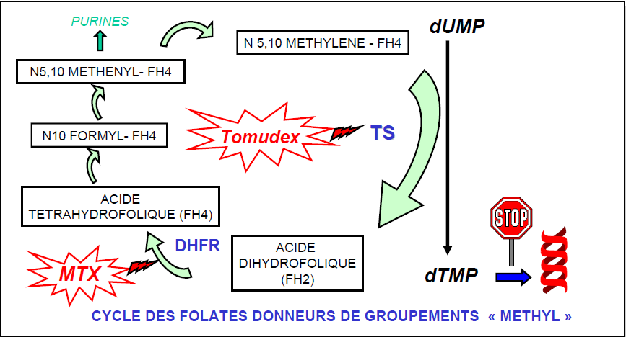
II. Les agents réagissant indirectement avec l’ADN
B/ Les antimétabolites:
En amont :
3. Anti-folates
Méthotrexate et Raltitrexed
Notes:
- le dTMP: (desoxy-thymidine-mono-phosphate) est l’un des nucléotides constitutifs de l'ADN.
- Le dUMP: (La désoxyuridine monophosphate), est un désoxyribonucléotide homologue de l'UMP, dont elle diffère par le remplacement du groupe hydroxyle –OH par un atome d'hydrogène en position 2' du résidu ribose de la molécule.

Slide 36
II. Les agents réagissant indirectement avec l’ADN
B/ Les antimétabolites:
En amont :
3. Anti-folates
Méthotrexate (MTX) : Chef de file
Pharmacocinétique:
- Métabolisme hépatique + tumoral. Métabolites actifs!
- Elimination urinaire (t1/2=10h).
- Faible liaison protéique (60%).
- Faux substrat inhibant compétitivement la DHFR.
- Existe sous forme orale.

Slide 37
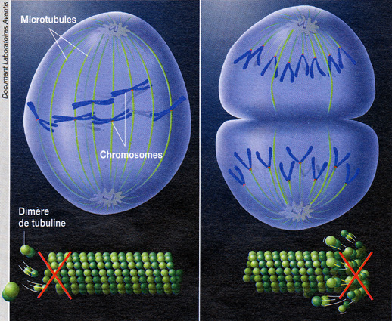
II. Les agents réagissant indirectement avec l’ADN
En aval
« Poisons du fuseau « antimitotiques »
Alcaloïdes de la pervenche
Vinblastine
Vincristine
Vindésine
Vinorelbine
Taxanes
Docétaxel, paclitaxel
Ils se fixent aux microtubules et empêchent leur dépolymérisation.
Les cellules sont bloquées en métaphase.
Ils se fixent à la tubuline et bloquent sa polymérisation en microtubules.
La mitose est bloquée en métaphase.

Slide 38
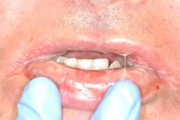
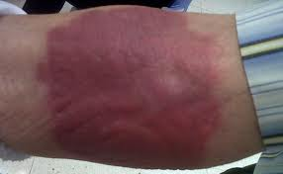
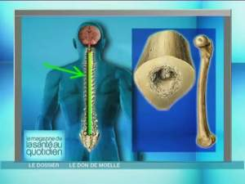

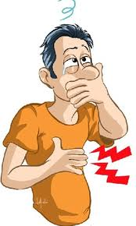
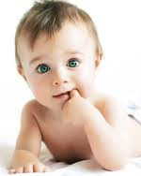

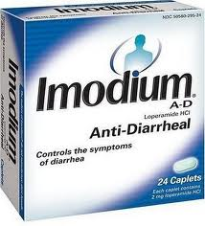
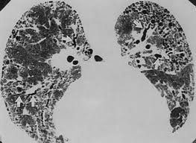
Effets secondaires de la chimiothérapie
Alopécie
Mucosite
Fatigue
Cardiotoxicité
Fibrose pulmonaire
Nausée et
vomissement
Diarrhée
Extravasation
Phlébite
Stérilité
Neuropathie
Suppression
de la moelle osseuse

Slide 39
Indications de la chimiothérapie
médicament | Indications
Moutarde d’azote | - Maladie de hodgkin - adénocarcinome ovarien; carcinome du sein - Leucémies
Oxazophorines (Alkylants) | - Lymphomes hodgkinien et non hodgkinien; - adénocarcinome mammaire et ovarien; - carcinome bronchique…
Ethylène-imine (Alkylants) | - Cancer du sein - adénocarcinome ovarien; cancer bronchique
Triazènes (Alkylants) | - maladie de hodgkin; - mélanomes malins
Nitroso-urés | - Tumeurs cérébrales et lymphomes
Notes:
Dans les lymphomes hodgkiniens, la dégénérescence cancéreuse touche presque toujours les lymphocytes B ganglionnaires.
> Ce type de lymphome reste généralement localisé dans les ganglions lymphatiques
Les lymphomes non hodgkiniens, peuvent se localiser pratiquement dans l‘ensemble de l‘organisme.

Slide 40
Indications de la chimiothérapie
médicament | Indications
Organoplatines | - Cancer du testicule et de l’ovaire
Anthracyclines (Intercalants) | - Leucémies aigues - hémopathies malignes; cancers du sein; tract digest
Etoposide (Intercalants) | - Tumeurs de testicule ; leucémies aigue;
Bléomycine (Scindant) | - Lymphomes hodgkiniens et non hodgkiniens; carcinomes embryonnaires et épidermoïdes évolué
Antimétabolites: 5-FU Thioguanine MTX | - cancers non hodgkinien et voies aérodigestifs; tumeurs du tube digestif; ovaires; sein
Alcaloïdes de pervenche | - Hémopathies malignes; maladie de hodgkin;

Slide 41
Mécanismes de résistance à la chimiothérapie
Mécanismes:
A/ Résistance pharmacocinétique:
- Accessibilité de la tumeur
- Vascularisation
- Territoire de diffusion de la molécule (SNC...)
B/ Résistance pharmacodynamique:
  Passage du médicament dans la cellule
  Métabolisme hépatique intracellulaire du médicaments
  Altération de la cible des médicaments

Slide 42
L’immunothérapie anticancéreuse
Stimulation des défenses propres du malade par 03 méthodes:
Les cytokines (INF-alpha, IL-2: GB / LymT / Lym NK
traitement des formes évoluées d'adénocarcinomes du rein.
L’immunothérapie cellulaire: (stimulation du syst immunitaire):
Prvt de GB du malade / activation par cytokines / réinjecter
Thérapie génique (modification du génome tumorale: gène IL2)
L’immunothérapie ciblée « sérothérapie »: AC monoclonaux
« Leucémies lymphoïdes chroniques»: accumulation des LymB exprimant les CD20 Trt par un AC monoclonal anti-CD20

Slide 43
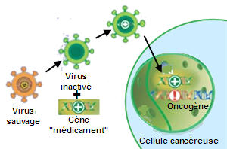
La thérapie génique stratégie du gène suicide
.
Utilisée en 1992, dans traitement des tumeurs cérébrales
Notes:
Thérapie génique :
Il s'agit d'introduire, via un virus inactivé, un gène sain dans le génome d'une cellule cancéreuse soit pour suppléer à un gène déficient, soit pour faire fabriquer une substance destinée la rendre reconnaissable pour les lymphocytes.

Slide 44
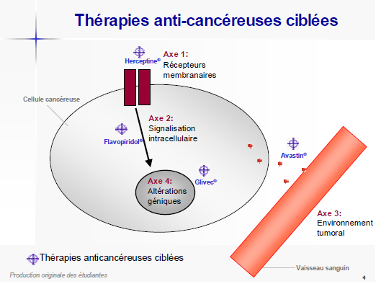
Notes:
L’inconvénient majeur de ces thérapies est le manque de spécificité
Pour palier à ces problèmes de nouvelles thérapies ont été développées :
les thérapies anticancéreuses ciblées. Elles utilisent des composés dirigés contre les cibles moléculaires spécifiquement activées dans la carcinogenèse et la croissance des tumeurs.
Inhibiteurs des récepteurs de Tyrosine-kinase :
Les récepteurs de Tyrosine-kinase sont des protéines transmembranaires (18 familles chez les vertébrés)
La surexpression de certains d'entre eux a une valeur pronostique de certains cancers
En inhibant l'activité de ces récepteurs spécifiques aux cellules tumorales, on bloque la transduction du signal au sein de ces cellules et donc la croissance tumorale.

Slide 45
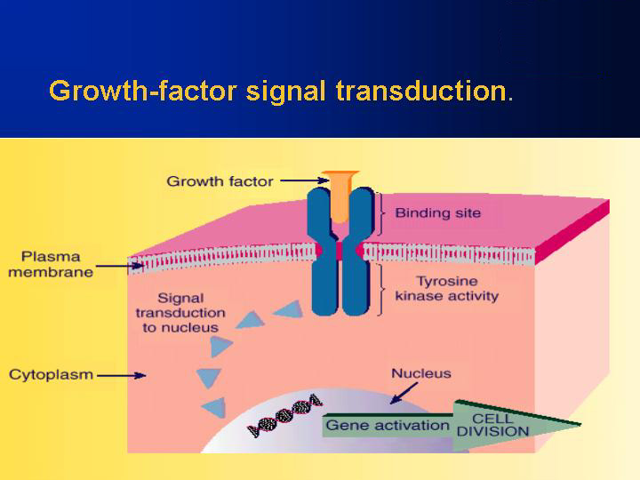
Les inhibiteurs des recepteurs tyrosine kinase:
Thérapie ciblée
inhibiteurs des récepteurs de type:
EGFR (Iressa® et Tarceva®)
Notes:
Les récepteurs de Tyrosine-kinase sont des protéines transmembranaires (18 familles chez les vertébrés)
La surexpression de certains d'entre eux a une valeur pronostique de certains cancers
En inhibant l'activité de ces récepteurs spécifiques aux cellules tumorales, on bloque la transduction du signal au sein de ces cellules et donc la croissance tumorale.
Les inhibiteurs de tyrosine kinase sont des molécules spécifiques des récepteurs de facteurs
de croissance épidermiques. Ils peuvent être administrés oralement.
La plupart de ces inhibiteurs agissent en occupant le site de liaison à l’ATP de la tyrosine
kinase, privant cette enzyme de sa source de phosphate et empêchant la phosphorylation des
facteurs de croissance. Leur mécanisme d’action sera détaillé par la suite.
On distingue les inhibiteurs des récepteurs de type EGFR (Iressa® et Tarceva®) et de type
PDGFR (STI 571 = Imatinib = Glivec

Slide 46
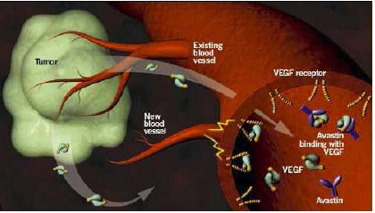
Les inhibiteurs de l’angiogenèse:
stopper la formation de nouveaux
vaisseaux sanguins
détruire les vaisseaux anormaux
existants.
Avastin:
c’est un anticorps monoclonal humain qui se lie au VEGF (anti-VEGF), l’empêchant de se lier à son récepteur.
Notes:
L’Avastin empêche le facteur endothélial de croissance vasculaire VEGF de se fixer sur les cellules endothéliales.
L’Herceptine est un traitement utilisé pour le cancer métastatique du sein, dans le cas d’une
surexpression de HER2 (ce qui correspond à un quart des patientes). L’Herceptine est un
puissant médiateur de la cytotoxicité cellulaire anticorps dépendante (ADCC= "Antibodydependent
cell-mediated cytotoxicity" : Réaction cytotoxique dans laquelle des cellules
tueuses porteuses de récepteurs du Fc, cellules NK et macrophages, reconnaissent les cellulescibles
recouvertes d'anticorps spécifiques).
Il est destiné au cancer du sein métastatique car les métastases habituelles sur ce genre de
cancer du sein sont les métastases pulmonaires et hépatiques sur lesquelles l’Herceptine est
toujours efficace. Par contre, face à métastase cérébrale (qui marque une phase très avancée
de la maladie et une rémission presque improbable), ce médicament devient inefficace car il
ne passe pas la barrière hémato-céphalique.
L’Herceptine est un traitement donné lors d’une inefficacité de la chimiothérapie. Il est
utilisé à un stade avancé de la maladie, et montre statistiquement une réponse chez 50% et
un rétablissement chez 30% des patientes traitées. Cette réponse est en général de longue
durée chez les patientes qui ne répondaient plus à des chimiothérapies classiques (deux à trois
ans pour les plus longues).

Slide 47
Hormonothérapie dans le traitement du cancer:
Tumeurs hormonodépendantes:
                Prostate
                Sein
Par inhibition de la sécrétion de l'hormone endogène:
Cancer de Prostate (testostérone):
      Orchidectomie
      Antiandrogénes (acétate de cyprotérone)
Cancer du sein (œstrogènes)
      ovariectomie/ Anti-œstrogène (stamoxifène)
      progestatifs : rétrocontrôle négatif

Slide 48

Merci pour
votre attention

